Slide 1

“CERTIFICACION INTERNACIONAL DE ESPECIALIDADES MEDICAS ALCANCES Y LIMITACIONES”
Dr. Juan Víctor Manuel Lara Vélez
Coordinacion de Medicina
Centro Universitario de Ciencias de la Salud

Slide 2
Aseguramiento de la calidad ?
Acreditación
Evaluación.
Certificación
Sobre regulación
Plan Nacional de Salud
Distribución nacional de recursos humanos para la salud
Formación de RHPS acorde a las necesidades

Slide 3
MALA PRÁCTICA MÉDICA:
EJERCICIO INADECUADO DE LA PROFESIÓN MEDICA, POR INCOMPETENCIA, IMPERICIA, NEGLIGENCIA O DOLO.

Slide 4

PRACTICA MEDICA
SEGURA
“CALIDAD Y CALIDEZ”
FAMILIA Y
SOCIEDAD
UNIVERSIDAD
CURRICULA
ESPECIALIDADES
MEDICAS
NORMATIVIDAD
Tendencias de la medicina en el siglo 21
SISTEMA DE
SALUD
RUTA DEL CONFLICTO
MEDICO-LEGAL
CERTIFICACION
EDUCACION
MEDICA CONTINUA
EDUCACION
BASICA

Slide 5
Marco referencial factores de impacto en el Posgrado en medicina
Escuelas y facultades de medicina Acreditación
Plan Nacional de salud
Situación laboral
CONFLICTO
Medico
Calidad
Tendencias de la medicina en el siglo 21
Especialidades medicas
CIFRHUS
Propuestas
Recomendaciones
Conclusiones
Dialogo
Situación Epidemio-demografica

Slide 6


Responsabilidad
Respeto a la Dignidad Humana
Confianza
«… no hay peor forma de mutilación espiritual de un médico que la falta de cultura humanística. Quien carezca de ella podrá ser un gran técnico en su oficio, podrá ser un sabio en su ciencia, pero en lo demás no pasará de un bárbaro, ayuno de lo que da la comprensión humana y de lo que fija los valores del mundo moral». Mtro. Ignacio Chávez
Fuente: Pérez Tamayo, Ruy (2013)Humanismo y medicina. Gaceta Médica, 149-3, págs. 349-353
Equidad
Honestidad
Libertad
Superación
personal
Disciplina
Caritativo
Calidad de Vida
Tolerancia
Atención eficiente
y oportuna
Justicia
Transparencia
Trabajo en equipo
Satisfacción
profesional
Calidad y calidez en el servicio
Comunicación
Cálida y eficaz

Slide 7
Crecimiento Explosivo de Escuelas de Medicina en
América Latina
UNIVERSIDAD Y CURRICULO

Slide 8
OFERTA EDUCATIVA EN MEDICINA 106 ESCUELAS Y FACULTADES
8 instituciones publicas concentran 41% de la matrícula
7 institucione sParticulares concentran 16% de la matrícula

Slide 9


EJES DEL EJERCICIO DEL PROESIONAL EN CIENCIAS DE LA SALUD
Saber / conocer
Bases técnico científicas de
la SALUD
Saber ser
Pensamiento crítico, ética, actitudes, profesionalismo
Saber hacer
Habilidad clínica
Habilidad de comunicación
Vinculación teórico práctica

Slide 10
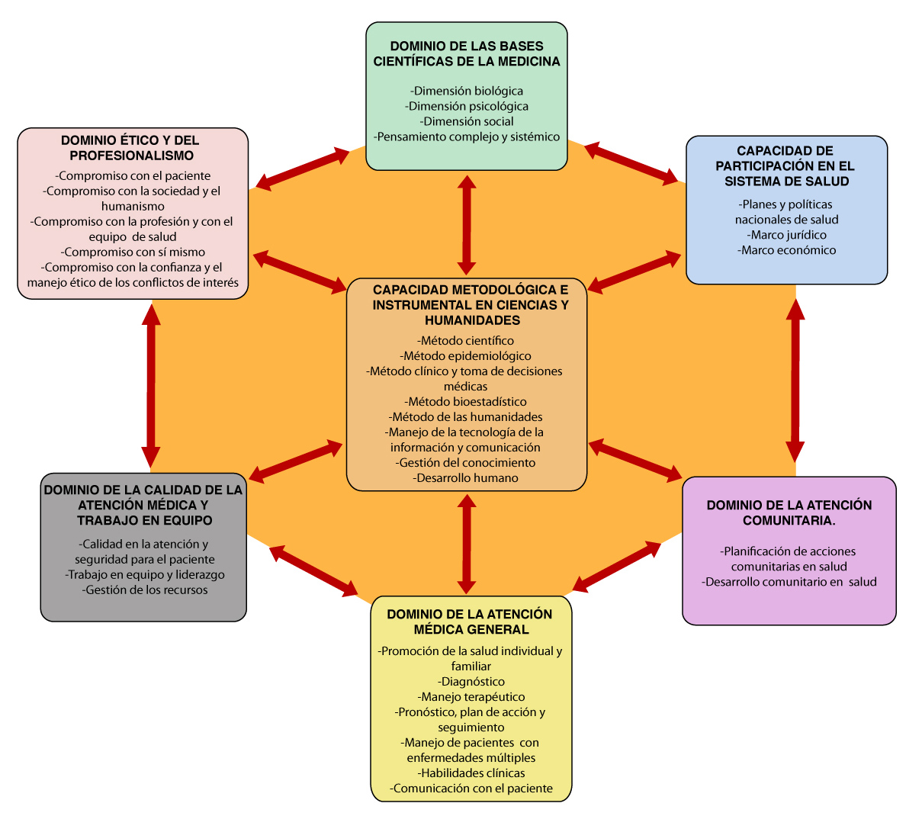
Perfil por Competencias del Médico General Mexicano 2008 (versión final)

Slide 11

Transición demográfica
El envejecimiento de la población en México:
SISTEMA DE SALUD ESPECIALIDADES MEDICAS
85 +
1975
80-84
Hombres
Mujeres
75-79
2000
70-74
65-69
60-64
2025
55-59
50-54
45-49
40-44
35-39
30-34
25-29
20-24
15-19
10-14
5-9
0-4
6
5
4
3
2
1
0
0
1
2
3
4
5
6
Millones de personas
.
Los estudiantes de medicina del CUCS de la UdG , diagnostico de competencias básicas durante su formación profesional.
Dr .Juan Victor Manuel Lara Velez

Slide 12

TRANSICIÓN DEMOGRÁFICA
Tasa de crecimiento anual
65 años y más: 3.8%
menores de 5 años: -1.3%
2000
2050
Población
0 a 15 años
Población
0 a 15 años
Decremento del
35 %
33.5 millones
21.7 millones
Población
65 años y más
Población
65 años y más
Crecimiento del
591 %
4.7 millones
27.8 millones

Slide 13
SISTEMA DE SALUD RETOS
PROGRAMA SECTORIAL DE SALUD
2 0 1 3 – 2 0 1 8
OBJETIVOS
1.Consolidar las acciones de protección, promoción de la salud y prevención de enfermedades
3. Cerrar las brechas existentes en salud entre diferentes grupos sociales y regiones del país
2. Asegurar el acceso efectivo a los servicios de salud con calidad
5. Asegurar la generación y uso efectivo de los recursos en salud
4. Reducir los riesgos que afectan la salud e las población en cualquier actividad de su vida
6. Avanzar en la construcción del SNS Universal bajo la rectoría de la SSA
Foro : Retos de la Educación Médica

Slide 14

Estructura curricular de los programas educativos de las especialidades médicas
Una formación profesional acorde con las necesidades sociales
Desarrollo de la ciencia y la tecnología
La problemática y necesidades de los mercados ocupaciones
Planes de estudio más flexibles y centrados en las necesidades de aprendizaje del estudiante, que contemplen menos horas presenciales
Fomentar las competencias profesionales en las especialidades médicas
Hacer énfasis en las competencias finales para que los egresados se desempeñen exitosamente en sus ámbitos profesionales y de investigación
Fuente: Guía metodológica para la evaluación, actualización y diseño curricular/UdG

Slide 15

Estructura del plan de estudio de las especialidades medicas
Atención Médica: que permea toda la formación del especialista cumpliendo la función de eje integrados para un manejo óptimo de los métodos y técnicas de la atención médica especializada con una práctica en el campo de aplicación profesional altamente humanista.
Investigación médica: se basa en las estrategias para la búsqueda y producción de nuevos conocimientos a través de la aplicación de los criterios del método científica y en hacer propuestas de proyectos de intervención para mejorar la práctica médica del especialista
Educación Médica: se sientan las bases para interpretar la formación del médico como un fenómeno individual y social, que le permita al especialista la participación activa en la formación de los nuevos médicos y especialistas con una visión constructivista del proceso enseñanza aprendizaje para desarrollar competencias profesionales integradas que respondan a alas necesidades demandadas por la población a la que se sirve.

Slide 16
Porcentaje de empleados y desempleados por categoría ocupacional 2004

Slide 17
Calidad: Vinculación interinstitucional
Assistencial
Docencia
Investigación
Institucionalidad de la calidad
Plan de Estudios
Profesores
Estudiantes
Apoyos didácticos
Evaluación- acreditación
Supervisión
Presupuesto
Control académico
Programa operativo
Campo clínico
Profesores
Recursos didácticos
Evaluación- certificación
Supervisión
Presupuesto
Control
IES
ISS
Profesionista Especialistas en ciencias de la salud

Slide 18

FACTORES QUE DETERMINAN UNA PRACTICA MEDICA SEGURA
Una serie de cualidades, que se manifiestan por parte del médico General y el Especialista en su relación con el paciente:
ETICO
HUMANISTA
EXPERTO
MEDICO
PACIENTE
DISCIPLINA CON UN ALTO NIVEL TEÓRICO Y TÉCNICO
PRÁCTICA AUTÓNOMA Y CON REGULACIÓN
COMPROMISO SOCIAL DE SERVICIO

Slide 19

Asociación de Nacional de universidades e instituciones de educación superior
“La educación superior en el siglo xxi” surge la necesidad de un nuevo modelo educativo en el que se requiere de reformas y una política de ampliación del acceso, nuevas formas de educación como son el establecimiento de currículos con horas de trabajo flexibles y sistemas de estudio que aprovechen la tecnología contemporánea, además de esquemas abiertos, a distancia o ambos.
Lo que nos llevaría al docente innovador, cuyas capacidades más resaltables deben ser las competencias, formar grupos interdisciplinarios; con la consecuente generación de un docente que se transforma de transmisor a profesional innovador creativo.
Fuente: Revista de Especialidades Médico-Quirúgicas

Slide 20
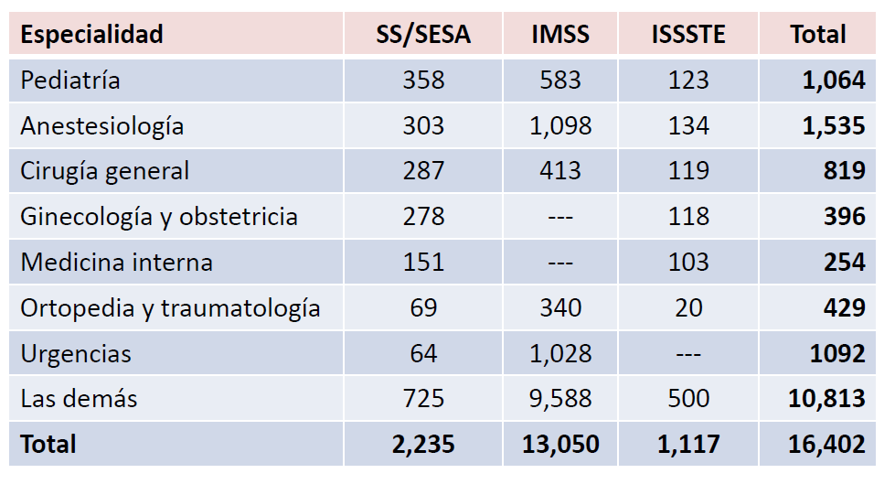
Proyecciones de las Jubilaciones de los Médicos Especialistas en el Sector Público 2012-2016
Subsecretaría de Integración y Desarrollo del Sector Salud

Slide 21
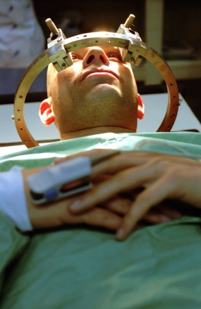
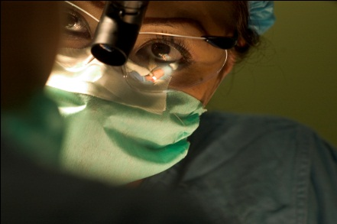
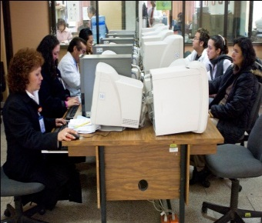
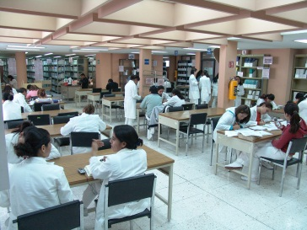
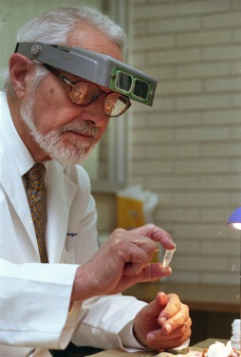
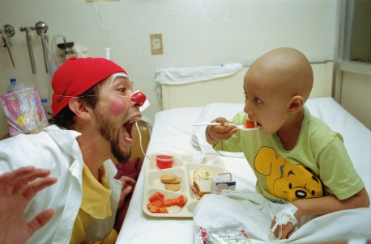
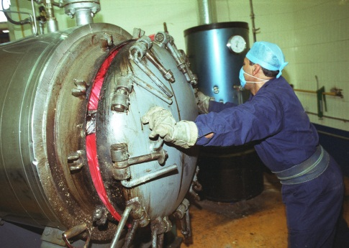
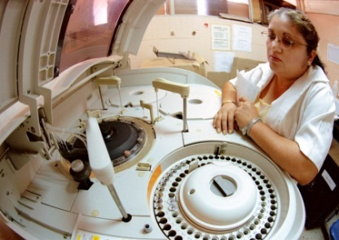
Situación del sistema de salud ?
Sistema fragmentado y segmentado
Pérdidas de eficiencia y calidad
Inequidad en el acceso
Dificultades para enfrentar objetivos sanitarios (mortalidad materna) y nuevos desafíos epidemiológicos (crónicas)
Insatisfacción ciudadana (rechazo, barreras de acceso);
insatisfacción y frustración de quienes trabajamos en salud y queremos mejorar…

Slide 22
CONFLICTO MEDICO CONAMED
Doce especialidades con mayor evidencia de mala práctica,
según gravedad del daño
Octubre de 2003 - Septiembre de 2007

Slide 23














Deficiencias de la comunicación M-P encontradas en la elaboración de Recomendaciones para mejorar la práctica de la medicina
Deficiencias de comunicación | 87,3% | R. Ortopedia
Deficiencias de comunicación | 76% | R. Obstetricia
Información insuficiente | 44,5% | R. Ortopedia
Explicación incompleta | 21,4% | R. Dx prenatal
Falsas expectativas | 15.5% | R. Ortopedia
Deficiencias de comunicación | 8,6% | R. Anestesiología

Slide 25
Fuente: Coordinación de Investigación y Posgrado y Listado Programa Nacional de Posgrados

Slide 26
WFME Trilogy of Standards: Areas
Basic Medical Education | Postgraduate Medical Education | Continuing Professional Development (CPD
1. Mission and Objectives | 1. Mission and Outcomes | 1. Mission and Outcomes
2. Educational Programme | 2. Training Process | 2. Learning Methods
3. Assessment of Students | 3. Assessment of Trainees | 3. Planning and Documentation
4. Students | 4. Trainees | 4. The Individual Doctor
5. Academic Staff/Faculty | 5. Staffing | 5. CPD-Providers
6. Educational Resources | 6. Training Settings and Educational Resources | 6. Educational Context and Resources
7. Programme Evaluation | 7. Evaluation of Training Process | 7. Evaluation of Methods and Competencies
8. Governance and Administration | 8. Governance and Administration | 8. Organisation
9. Continuous Renewal | 9. Continuous Renewal | 9. Continuous Renewal
WFME Boston June 2014

Slide 27

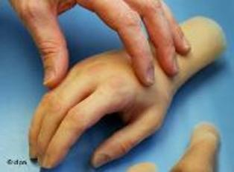
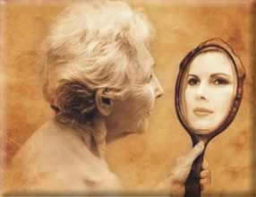

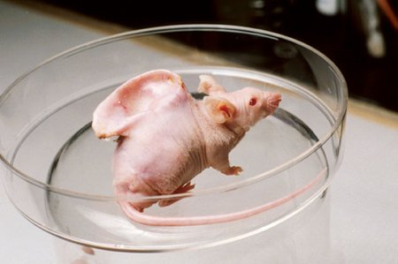
MEDICINA TENDENCIAS
NUEVAS FORMAS DE LA MEDICINA Y TERAPÉUTICA
Medicina predictiva: Terapia Génica
Medicina Molecular: Farmacogenómica
Medicina Regenerativa: Terapia celular
Medicina de reemplazo: Regeneración de órganos y
tejidos, órganos artificiales, prótesis
Medicina de mejoramiento o perfeccionamiento:
biochips
Medicina antienvejecimiento
Salud

Slide 28
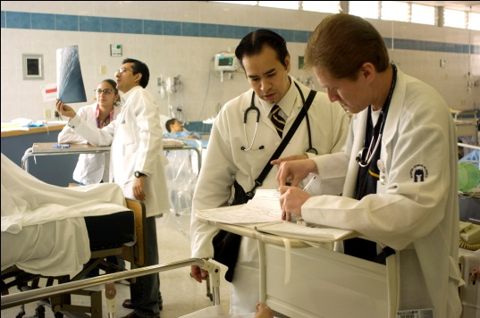
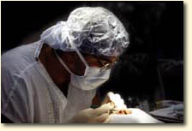
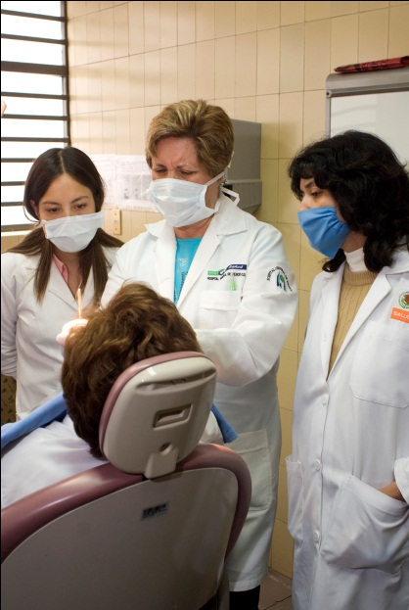

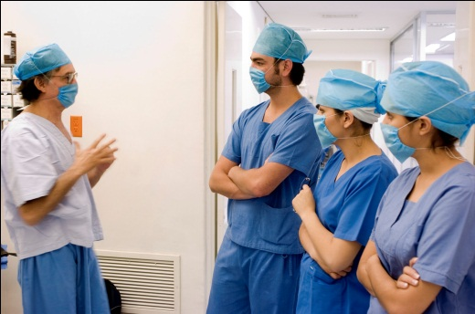
Retos para el posgrado
Acreditación de Hospitales (sedes) Acreditación internacional del programa
Remuneración Digna y mercado laboral para egresados
Doble Titulación, direccionamiento profesional
Ley General de salud ,ley general de Profesiones
Certificación Profesional ???

Slide 29
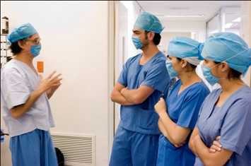
RETOS PARA EL POSGRADO
SISTEMA DE SALUD
Actualizar el Sistema de atención Universal en salud.(APS) Obama Care, Retos del milenio OPS.
Priorizar en base a situación de salud nacional las especialidades requeridas.
Planeación estratégica de la distribución de los recursos humanos en salud.
Establecer dinamismo en proyeccion,calidad y capacitación continua de los especialistas a nivel interinstitucional.
Disminuir brecha entre formadores/empleadores

Slide 30
RETOS PARA EL POSGRADO
ENARM
NUEVAS ESPECIALIDADES
Valorar nuevas modalidades de Selección (regular,prioridad,voluntad
Planear la demanda de aspirantes. Trasparencia.
Evaluar la formación de los egresados especialistas homologar nomenclatura
Investigación educativa sobre ejercicio
Facilidad /Doble titulación, valorar duración de EM
Medicina Predictiva (ingeniería genética,epigenetica)
Medicina Molecular, (farmacogenomica)
Medicina regenerativa (terapia celular)
Medicina de Remplazo (robótica, microchips, trasplantes)
Nanotecnología

Slide 31


RETOS PARA EL POSGRADO
RESIDENTE-ALUMNO
PROFESOR
Ampliación de la oferta, en posgrados, de asistencia, docencia e investigación.
Orientación vocacional
Mercado laboral
Disminuir desgaste Físico y mental
Incentivar su certificación
Formación y carrera docente en especialidades medicas como en las maestrías y doctorados.
Filosofía de Actualidades Pedagógicas y metodológicas de aprendizaje
Fomentar la investigación basico-clinica

Slide 32

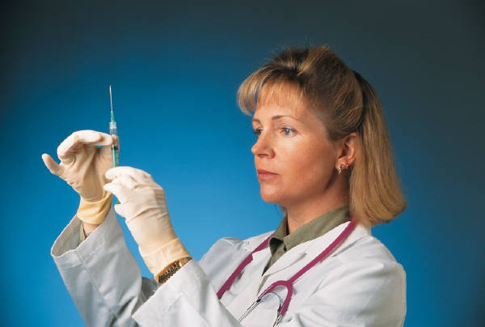

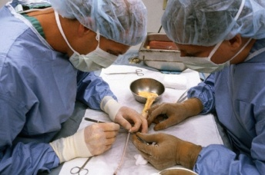
CONCLUSIONES GENERALES ACCIONES
La educación medica se encuentra en fase de dinamismo curricular. Los modelos por competencias profesionales integrales son ahora un compromiso internacional. Debemos contar con Capacitación docente acorde a las necesidades Articulación de esfuerzos para no duplicar tareas, sino producir sinergias que favorezcan la salud de los mexicanos. Apertura nacional e interinstitucional para compartir experiencias.

Slide 33

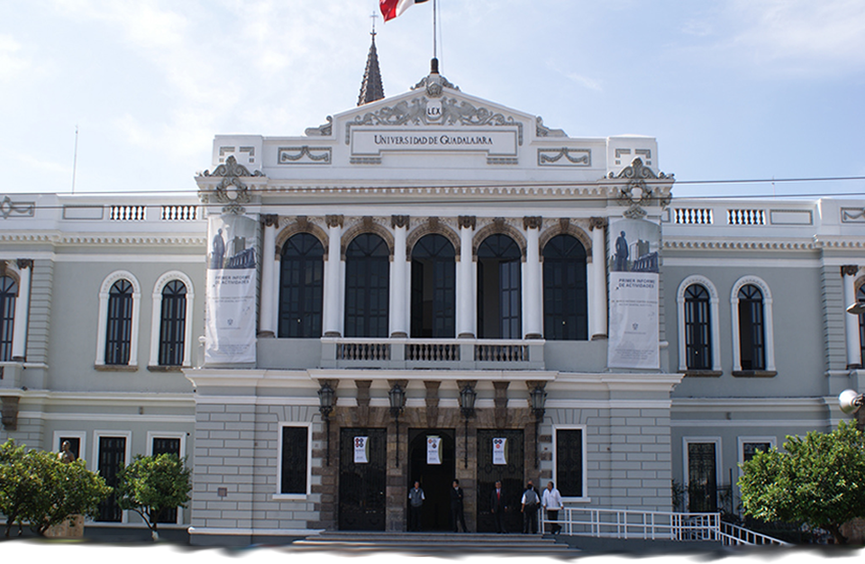
Gracias

Slide 34
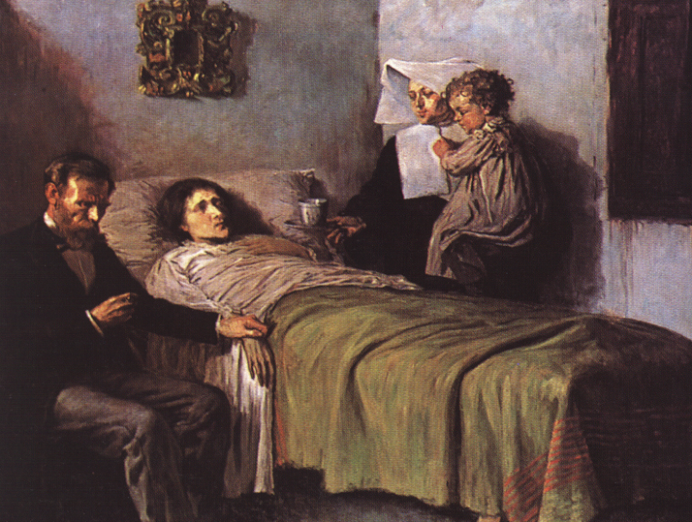
“Ser humanista no significa ser hombre bondadoso, aunque el médico deba serlo; ni ser ilustrado, aunque lo necesita; ni cultivar las letras y la historia y el arte, aunque sea útil. Significa, antes que nada, haber adquirido una cultura muy honda que le afine la sensibilidad, para ver al hombre con simpatía; haber depurado el juicio para tratar de comprenderlo en sus virtudes y miserias; haber elevado la razón de vida para estar presto a servirlo y ayudarlo en su mejoramiento”
Dr. Ignacio Chávez.

